Slide 1
  Par Meža nozares attīstības stratēģijas
  2021.-2030. (2050.) izstrādes gaitu
Ilgtspējīgas attīstības komisija
09.02.2022.

Slide 2
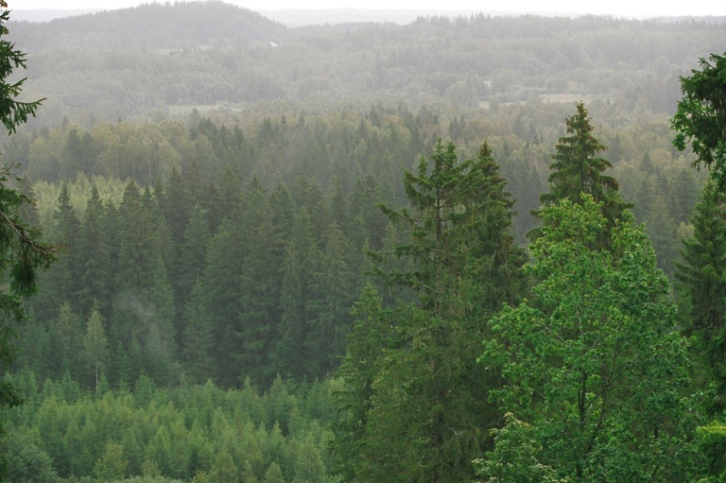
Izstrādes posmi
Esošās situācijas apzināšana
Izaicinājumi
Attīstības redzējums

Slide 3
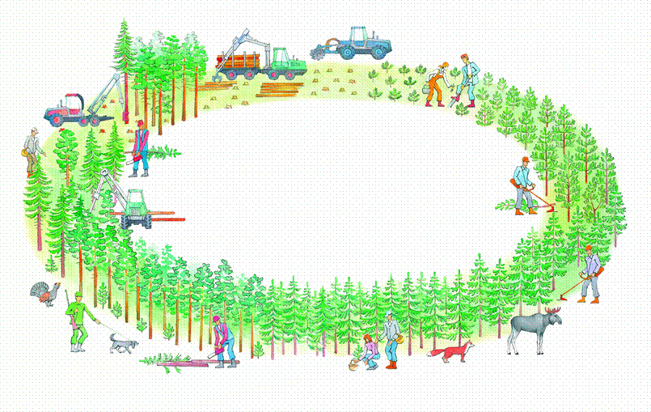
Ilgtspējīga meža apsaimniekošanas monitorings
Ekoloģiskais aspekts
Ekonomiskais aspekts
Ik pa 5 gadiem apkopojam informāciju 34 rādītāju griezumā
Sociālais aspekts
Saskaņā ar Meža likuma 2.panta (3) ZM veic meža ilgtspējīgas apsaimniekošanas novērtēšanu, ievērojot Paneiropas meža ilgtspējīgas apsaimniekošanas kritērijus un indikatorus;
Latvijas nacionālā kritēriju un indikatoru sistēma noteikta MK noteikumos «Meža ilgtspējīgas apsaimniekošanas novērtēšanas kārtība».

Slide 4
Meža nozares raksturojums – resursu apjoms (I)

Slide 5
Meža nozares raksturojums – resursu apjoms (II)

Slide 6
Meža nozares raksturojums – resursu izmantošana (I)
Nozares eksporta dinamika un ciršanas apjomi Latvijā

Slide 7
Meža nozares raksturojums – resursu izmantošana (II)

Slide 8
Meža nozares raksturojums – bioloģiskās daudzveidības saglabāšana (I)

Slide 9
Meža nozares raksturojums – bioloģiskās daudzveidības saglabāšana (II)

Slide 10
Meža nozares raksturojums – ieguldījums ekonomikā (I)

Slide 11
Meža nozares raksturojums – ieguldījums ekonomikā (II)
Nodarbinātība 21% no komerc-sektorā strādājošajiem

Slide 12
Meža un saistīto nozaru attīstības pamatnostādnēs 2015.-2020. sasniegtais
(esošā situācija)
Nodrošināta meža resursu pieejamību tagad un nākamajām paaudzēm
  Atbalstīta un īstenota meža vērtības palielināšana, tai skaitā nodrošināta meža apsaimniekošanas CO₂ piesaistes mērķa izpilde:
    Izkopto jaunaudžu platība(privātajos/valsts mežos) – 182 800 ha/ 208 900 ha
  Uzlabots meža ilgtermiņa ieguldījums globālajā oglekļa apritē:
    Ieaudzēto mežaudžu platība privātajās/ AS "LVM" LIZ – 26 840 ha/ 1 470 ha
Meža kooperatīvu skaits nemainīgs - 3
Meža bioloģiskā daudzveidība saglabāta esošajā līmenī
    Izveidota meža bioloģiskās daudzveidības novērtēšanas sistēma nacionālā meža monitoringa ietvaros un ievākti dati
    Ieaudzētas mistrotas mežaudzes - 5 280 ha
Pieaudzis meža nozares apstrādātas koksnes produkcijas eksports - meža nozares apstrādātas produkcijas eksports (salīdzināmās cenās)ik gadu audzis pret iepriekšējo gadu 1-12 % robežās

Slide 13
ES līmeņa izaicinājumi Meža un saistīto nozaru attīstības stratēģijas perspektīvai 2030/2050
  ES Klimata politika un izvirzītie SEG mērķi mežiem
  ZIZIMM piesaistes mērķis 2030, AFOLU neitralitāte 2035
  Kopējā neitralitāte 2050
  ES Bioloģiskās daudzveidības stratēģija 2030.gadam
    10% stingri aizsargātu teritoriju, 30% ar saimnieciskās darbības ierobežojumiem
  Atjaunojamo energoresursu izmantošanai detalizēti ilgtspējas kritēriji
  Ilgtspējīga finansējuma regulējums (taksonomija) – investīciju ilgtspējības kritēriju piemērošana
  Jaunā ES Meža stratēģijas 2030 pretrunīgie mērķi
  Atmežošanas un meža degradācijas regula

Slide 14
ES līmeņa izaicinājumi 2030/2050
ES Klimata politika un izvirzītie SEG mērķi mežiem
  Ļoti dinamiska pieeja attiecībā uz emisiju samazināšanas mērķa noteikšanu, kas būtiski ietekmē zemes apsaimniekošanu un īsā laika periodā maina arī SEG uzskaites metodiku – 2021.-2025. gadā viena metodika un 2026.-2030. gadā jau cita
  ZIZIMM (zemes izmantošana, zemes izmantošanas maiņa un mežsaimniecība) sektorā ar 2026.gadu noteikts piesaistes mērķis, SEG mērķis 2030. gadam ir ietverts ZIZIMM regulas grozījumu projektā
  AFOLU (lauksaimniecība, mežsaimniecība un cita zemes izmantošana) sektora neitralitāte 2035. gadā
  Kopējā SEG emisiju/piesaistes neitralitāte 2050. gadā

Slide 15
ES līmeņa izaicinājumi 2030/2050
ES Bioloģiskās daudzveidības stratēģijas 2030.gadam mērķi
līdz 30 % palielināt aizsargājamo teritoriju pārklājumu sauszemē un jūrā,
tai skaitā 10% teritorijām paredzēt stingru aizsardzību,
uzlabot aizsargājamo teritoriju pārvaldību.
Panākt lai:
2030. gadā visu dabas direktīvu aizsargāto sugu un biotopu aizsardzības statuss un tendences nav pasliktinājušās un
labvēlīgs aizsardzības statuss vai izteikti pozitīva tendence ir nodrošināta vismaz 30 % sugu un biotopu, kas šobrīd tādā neatrodas.

Slide 16
ES līmeņa izaicinājumi 2030/2050
Ilgtspējīga finansējuma regulējums (taksonomija) – investīciju ilgtspējības kritēriju piemērošana
  Salīdzinoši detāls regulējums tieši mežsaimniecības jautājumos
  Tiek iezīmēts vēlamais zemes apsaimniekošanas virziens un metodes.
Atjaunojamo energoresursu izmantošanai detalizēti ilgtspējas kritēriji
  Regulējums tiek pārskatīts biežāk nekā iespējams jaunos nosacījumus ieviest praksē (Atjaunojamās enerģijas regula - RED II vēl nav ieviests jau tiek izstrādāts RED III),
  Ar katru soli priekšlikums grozījumiem iet detālāka regulējuma virzienā un sāk iejaukties meža apsaimniekošanas metožu izvēlē, ierobežojot iespējas izvēlēties konkrētajā situācijā piemērotāko risinājumu.
Atmežošanas un meža degradācijas regula
  jauna pieeja – lauksaimniecības produktu ražošanas ietekme uz meža platībām globāli (kafija, kakao, soja, palmu eļļa, liellopu gaļa)
  arī jauna iniciatīva novērtēt meža degradāciju (nav precīzas definīcijas starptautiskā līmenī)

Slide 17
ES līmeņa izaicinājumi 2030/2050
ES Meža stratēģija 2030 (I)
Galvenie uzsvari:
Meža sociālekonomisko funkciju nodrošinājums: lauku apvidu uzplaukums; meža resursu bioekonomika, kas nepārsniedz ilgtspējas robežas; ekotūrisms; attīstītas prasmes un motivēti cilvēki.
ES meža resursu aizsardzības, atjaunošanas un paplašināšanas mērķi: cīņa pret klimata pārmaiņām; bioloģiskās daudzveidības izzušanas novēršana; izturīgas un daudzfunkcionālas meža ekosistēmas; uzlabota ilgtspējīga meža apsaimniekošana; ES mežu kvalitāte un platība.
Paredzēts Komisijas priekšlikums tiesību aktam par meža novērošanas, ziņošanas un datu vākšanas satvaru.
Izaicinājums - saglabāt meža nozares ekonomisko dzīvotspēju un konkurētspēju globālā mērogā.

Slide 18
ES līmeņa izaicinājumi 2030/2050
ES Meža stratēģija 2030 (II)
Stratēģijā ir uzskaitīti dažādu jomu sasniedzamie mērķi, neizvērtējot vai to sasniegšana vienlaicīgi ir iespējama (CO₂ piesaistes palielināšana ilgtermiņā, aizsargājamo teritoriju platības palielināšana, bioekonomikas veicināšana).
ES meža stratēģijai būtu jābūt tādai, kas nav pretrunā ar dalībvalstu attīstības mērķiem un ilgtspējīgu meža apsaimniekošanu patur kā centrālo elementu, vienlaicīgi pieminot tās potenciālo devumu saistīto jomu mērķu sasniegšanai.
Klimata politikas kontekstā ZIZIMM regulas priekšlikums ir vērsts uz 2030. gada mērķi, tomēr attiecībā uz CO₂ piesaisti ir svarīgi ņemt vērā meža CO₂ piesaistes potenciālu ilgtermiņā.
Stratēģijā iezīmēts vēlamais nākotnes meža apsaimniekošanas modelis, kas pārkāpj subsidiaritātes principu un dalībvalsts iespēju katrā situācijā izvēlēties piemērotāko meža apsaimniekošanas paņēmienu un mazina ES mežsaimniecības konkurētspēju globālā līmenī.

Slide 19
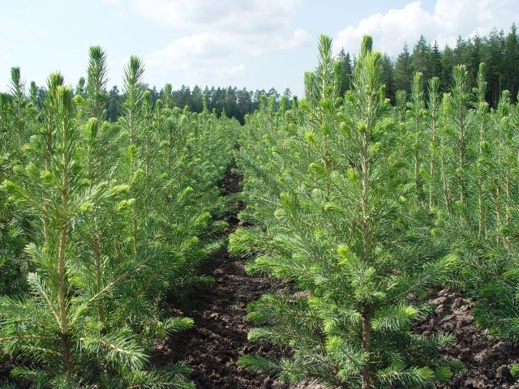
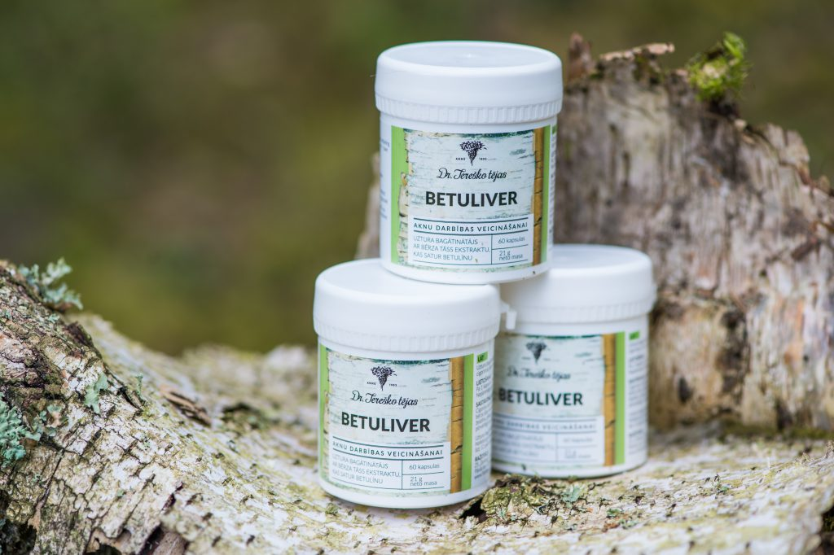
Meža nozares stratēģiskie mērķi
(izvirzīti diskusijās meža nozares interešu grupās)
  Līdz 2050.gadam Latvijas mežu ražība ir palielināta par 25%;
  Līdz 2030.gadam pievienotā vērtība uz darba vietu nozarē tiks dubultota;
  Līdz 2030.gadam, attīstot koksnes dziļāku pārstrādi iespējami ilglietojamos produktos, nozares produkcijas vērtība tiks dubultota.

Slide 20
Meža un saistīto nozaru attīstības mērķu perspektīva 2030/2050
Stiprināt mežu noturību pret globālo klimata pārmaiņu izraisītām dabas katastrofām un aizsargāt mežaudzes pret bojājumiem
Nodrošināt atjaunīgā izejmateriāla – koksnes, stabilu un prognozējamu pieejamību bioekonomikai, t.sk. būvniecībai, no ilgtspējīgi apsaimniekotiem mežiem
Uzlabot meža produktivitāti un spēju pildīt klimata pārmaiņu mazināšanas lomu ilgtermiņā
Attīstīt meža apsaimniekošanas paņēmienus, stiprinot bioloģiskās daudzveidības vērtību integrēšanu, vienlaikus veicinot dažādu meža ekosistēmas produktu un pakalpojumu radīšanu mainīgā vidē
Konkurētspējīgi un ilgtspējīgi ražot ilglietojamus meža nozares produktus un veicināt to lietošanu Latvijā
Attīstīt aprites meža bioekonomiku, kur iespējams, piemērojot kaskādes principu
Aprites bioekonomikas attīstībai atbilstošs izglītības un zinātniskais potenciāls un cilvēkresursu prasmju līmenis

Slide 21


Iespēju modelēšana iesaistot LVMI «Silava» zinātniekus
Pētījums «Latvijai piemērotākā mežsaimniecības attīstības scenārija izvērtēšana iespējamā Eiropas līmeņa zemes izmantošanas, zemes izmantošanas maiņas un mežsaimniecības sektora siltumnīcefekta gāzu emisiju un piesaistes uzskaites regulējuma pārskatīšanā (tai skaitā tehnisko korekciju īstenošana 2021. gadam noteikto mērķu sasniegšanai) »
Pētījums «Latvijas mežu resursu ilgtermiņa izmaiņas Eiropas zaļā kursa ietekmē»
Izmantojam iepriekšējā periodā uzkrātās zināšanas attīstības iespēju analīzē

Slide 22

Modelētie scenāriji un to nosacījumi Bioloģiskās daudzveidības stratēģijas mērķu sasniegšanai
IKD ikdienišķa mežsaimniecība - meža resursu modelēšana veikta atbilstoši šī brīža mežsaimniecības praksei un meža īpašnieku uzvedībai un pie līdzšinējā normatīvā regulējuma;
ZV30 zaļā vienošanās ar 30% aizsargājamo mežu platību - meža resursu modelēšana veikta atbilstoši šī brīža mežsaimniecības praksei un meža īpašnieku uzvedībai un pie līdzšinējā normatīvā regulējuma, bet izmainīts saimnieciski aprobežoto mežu sadalījums – 10% no mežiem netiek modelēta saimnieciskā darbība, 20% no mežiem tiek modelēta bezizcirtumu mežsaimniecība, bet 70% no mežiem tiek modelēta ikdienišķa mežsaimniecība;
ZV50 zaļā vienošanās ar 50% aizsargājamo mežu platību - meža resursu modelēšana veikta atbilstoši šī brīža mežsaimniecības praksei un meža īpašnieku uzvedībai un pie līdzšinējā normatīvā regulējuma, bet izmainīts saimnieciski aprobežoto mežu sadalījums – 16,7% no mežiem netiek modelēta saimnieciskā darbība, 33,3% no mežiem tiek modelēta bezizcirtumu mežsaimniecība, bet 50% no mežiem tiek modelēta ikdienišķa mežsaimniecība;
ZV30m zaļā vienošanās ar 30% aizsargājamo mežu platību un mērķtiecīgu mežsaimniecību - saimnieciskās darbības aprobežojumi kā ZK30 scenārijā – 10% no mežiem netiek modelēta saimnieciskā darbība, 20% no mežiem tiek modelēta bezizcirtumu mežsaimniecība, bet 70% no mežiem tiek modelēta mērķtiecīga mežsaimniecība, lai palielinātu oglekļa piesaisti mežā – meža audzēšana atbilstoši šī brīža zinātnieku izstrādātajām rekomendācijām, normatīvās vides izmaiņas, meža platību palielināšana jeb mērķtiecīga ieaudzēšana (100 tūkst. ha pirmajos 10 gados) un jaunu meliorācijas sistēmu ierīkošana (100 tūkst. ha pirmajos 10 gados Dms, Vrs, Nd, Db).

Slide 23
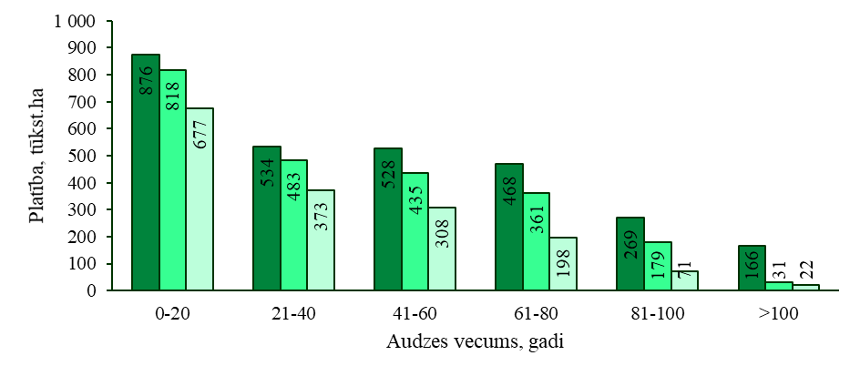
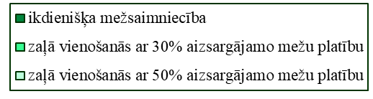
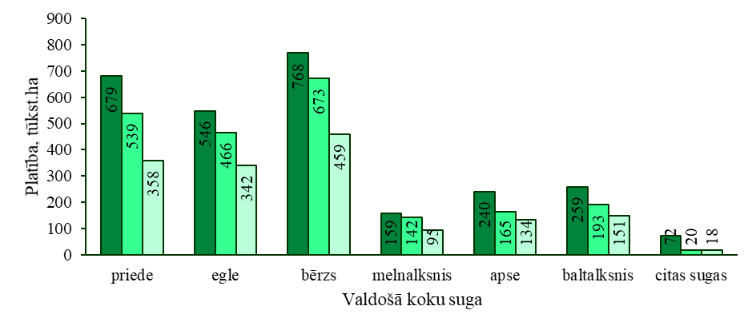
Mežu platības, kurās nav mežsaimniecības aprobežojumi

Slide 24
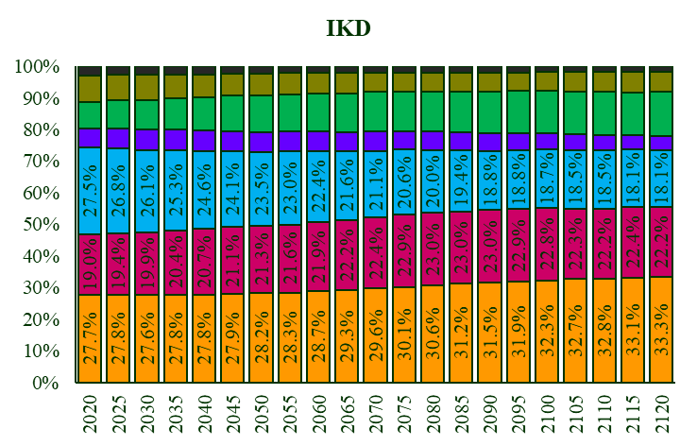

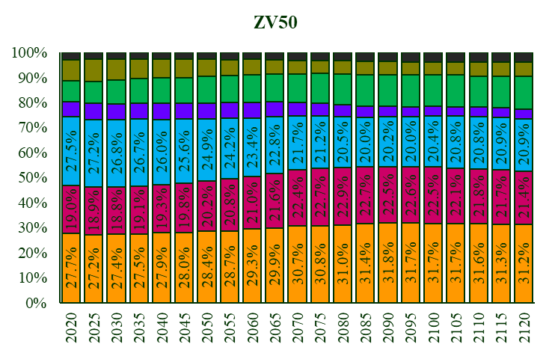
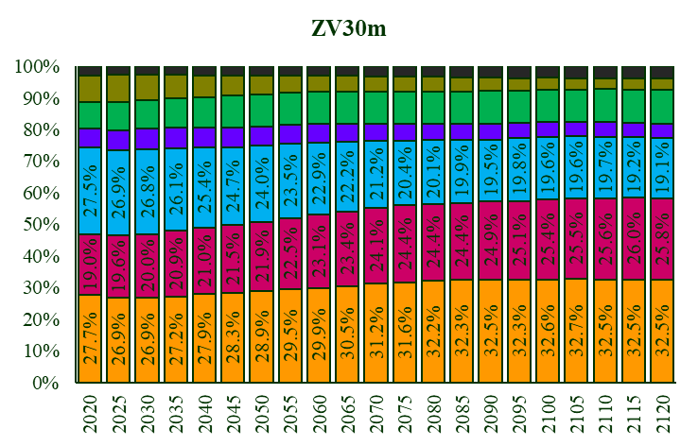
Rezultāti – sugu sastāvs
Priede, Egle, Bērzs, Apse, Melnalksnis, Baltalksnis, Citas

Slide 25
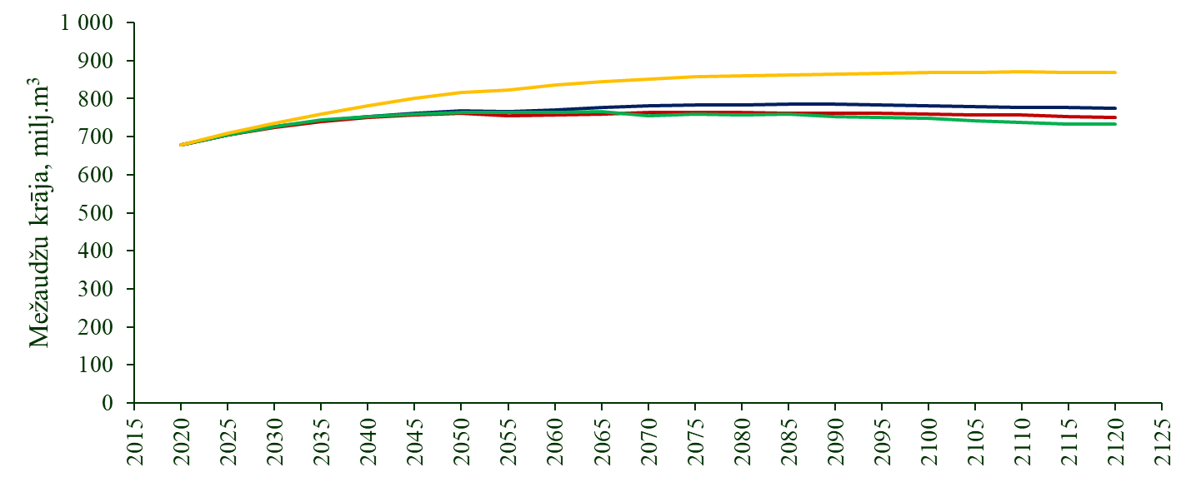
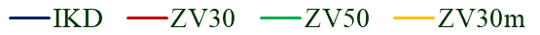
Rezultāti – augošu koku krāja mežaudzēs (I)

Slide 26
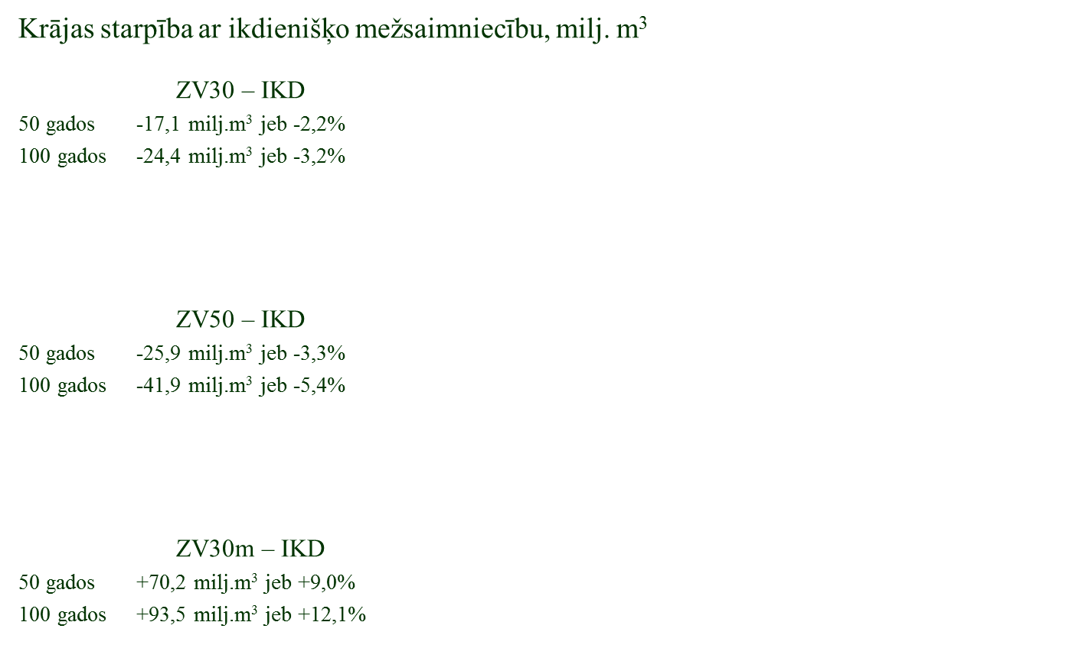
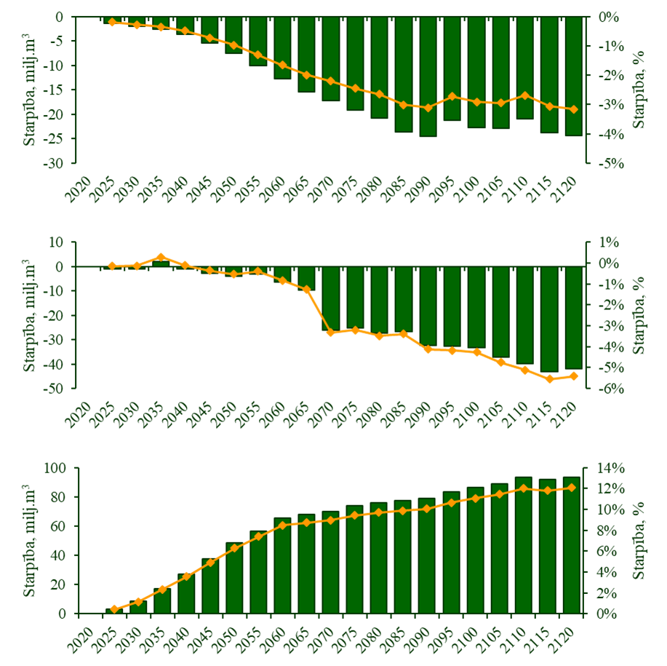
Rezultāti – augošu koku krāja mežaudzēs (2)

Slide 27
Zemes apsaimniekošanas scenāriji Klimata mērķu sasniegšanai
Ikdienišķa mežsaimniecība (atbilstoši 2019-2020. gada praksei) un pie līdzšinējā normatīvā regulējuma.
Galveno cirti samazina par 30% – ikdienišķa mežsaimniecība, vienlaidus samazinot atjaunošanas cirtē nocirsto apjomu.
Izlases ciršu mežsaimniecība – ikdienišķa mežsaimniecība, bet modelē vienlaidus atjaunošanas ciršu aizliegumu, saglabājot esošo galvenajā cirtē iegūstamo koksnes apjomu.
Apmežo 160 tūkst. ha (7% no LIZ) – ikdienišķa mežsaimniecība + meža ieaudzēšana organiskajās augsnēs.
Meža meliorācija 240 tūkst. ha – ikdienišķa mežsaimniecība + meliorācija, saglabājot esošo galvenajā cirtē iegūstamo koksnes apjomu.
Mērķtiecīga mežsaimniecība – meža audzēšana atbilstoši šī brīža zinātnieku izstrādātajām rekomendācijām.
Apmežošana + meliorācija + mērķtiecīga mežsaimniecība.

Slide 28
Papildus darbības ārpus meža
Koksnes šķiedras ražošana no šobrīd eksportējamās lapkoku papīrmalkas (2,5 milj. m3).
Kūdras ieguves ierobežošana no 2025. gada.
Buferjoslu apstādīšana ar kokaugiem lauksaimniecībā izmantojamās zemēs (150 tūkst. ha).

Slide 29
Mērķtiecīgas meža apsaimniekošanas scenārijs - nosacījumi
Nepieciešamas normatīvo aktu izmaiņas

Slide 30
Mērķtiecīga meža apsaimniekošana un organisko augšņu apmežošana
Ikdienišķais sc. 10873 Gg CO2 ekv.

Slide 31
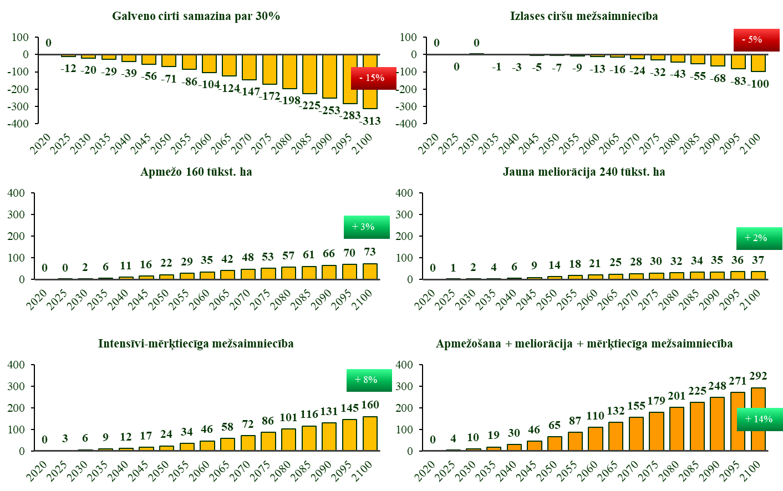
Rezultāti – izaudzētais apjoms

Slide 32
Darbības klimatneitralitātes mērķu sasniegšanai

Slide 33
Meža un saistīto nozaru attīstība 2021-2030 (ar skatu ilgtermiņā līdz 2050.gadam)
SATURS
Esošās situācijas raksturojums
  Pamatnostādņu īstenošana 2015-2020
Politikas mērķu sasaiste ar Latvijas, Eiropas Savienības un globāliem attīstības un politikas plānošanas dokumentiem
Informācija par politikas mērķu sasaisti ar Nacionālo attīstības plānu, Latvijas ilgtspējīgas attīstības stratēģiju un citiem Latvijas attīstības plānošanas dokumentiem
Meža un saistīto nozaru attīstības politikas stratēģiskie mērķi, pamatprincipi un rezultatīvie rādītāji
Meža un saistīto nozaru attīstības politikas vispārīgie pamatprincipi
Maksimāli pieļaujamo koku ciršanas apjomu noteikšanas pamatprincipi
Nepieciešamās izmaiņās normatīvajā regulējumā
Pasākumi attīstībai

Slide 34
Rezultatīvie rādītāji – mērķu matrica (I)
Mērķis/ Rīcības virziens | Rezultāts | Rezultatīvais rādītājs | mērv.
Stiprināta mežu noturība pret globālo klimata pārmaiņu izraisītām dabas katastrofām un aizsargāt mežaudzes pret bojājumiem | Meža platība nesamazinās | Meža platība | tūkst. ha
 |  | Meža īpatsvars kopējā zemes bilancē | %
 |  | Augošu koku krāja mežā | milj.m³
 | Uzlabota mežaudžu noturība pret dabas katastrofām | Izkopto jaunaudžu platība | tūkst. ha
 |  | Samazināts mežaudžu dabiskais atmirums | m³/ha gadā
 |  | Vējgāžu un snieglaužu bojātā meža platība | ha
 |  | Pārliecīga mitruma bojātā meža platība | ha
 | Nodrošināta meža ugunsdrošības uzraudzība un ugunsdzēsības darbi pilnā apmērā | Ikgadējā meža ugunsgrēku bojātā meža platība | ha
 |  | Meža ceļu tīkla kopgarums | km
 | Nodrošināti preventīvie pasākumi mežsaimniecības risku mazināšanai | Finansējuma apjoms meža kaitēkļu un slimību zinātniskā monitoringa nodrošināšanai | Milj.EUR
 |  | Ierobežots medījamo dzīvnieku bojātu mežaudžu īpatsvars | %
 |  | Koku slimību izplatība | ha
Nodrošināta atjaunīgā izejmateriāla – koksnes stabila un prognozējama pieejamība bioekonomikai, t.sk. būvniecībai, no ilgtspējīgi apsaimniekotiem mežiem | Nodrošināta zinātniski pamatota informācijas ieguve par meža resursiem un zemes izmantošanu | Nodrošināts Nacionālais meža monitoringa finansējums
 |  | Inventarizētā un Meža valsts reģistrā uzturētā meža platība | tūkst. ha
 |  | Nodrošināts vides monitorings
 | Nodrošināta stabila un prognozējama koksnes pieejamība tautsaimniecībai | Selekcionēta stādāmā materiāla izmantošanas īpatsvars meža atjaunošanā un ieaudzēšanā | %
 |  | Nesamazinās zemes platība koksnes audzēšanai un ieguvei | 1000 ha
 |  | Noteikts maksimālais koku ciršanas apjoms galvenajā cirtē vismaz gadu pirms perioda sākuma, nodrošinot Latvijas saistības SEG Neto piesaistes nodrošināšanā ZIZIMM sektorā
 |  | Rekonstruēto/ uzbūvēto meža autoceļu garums | km

Slide 35
Rezultatīvie rādītāji – mērķu matrica (II)
Mērķis/ Rīcības virziens | Rezultāts | Rezultatīvais rādītājs | mērv.
Attīstīt meža apsaimniekošanas paņēmienus, stiprinot bioloģiskās daudzveidības vērtību integrēšanu, vienlaikus veicinot dažādu meža ekosistēmas produktu un pakalpojumu radīšanu mainīgā vidē (Kā izvietot 10% un 30%) | Saglabāta bioloģiskā daudzveidība veicināti dažādi ekosistēmu pakalpojumi | Meža /meža zemes platības stingrā dabas aizsardzības režīmā (aizliegta mežsaimnieciskā darbība, galvenā cirte) | Tūkst. ha
 |  | Meža/meža zemes platības ar mežsaimnieciskās darbības ierobežojumiem bioloģiskās daudzveidības un ekosistēmu pakalpojumu nodrošināšanai, t.sk. apsaimniekotas meža koku sugu ģenētisko resursu mežaudzes | Tūkst. ha
 |  | Labiekārtotas teritorijas rekreācijas (atpūtas, tūrisma, vides izziņas) nodrošināšanai | ha
 |  | Atjaunotas ietekmētas, mežu un purvu ekosistēmas un uzturētas aizsargājamo sugu dzīvotnes | ha
 |  | Meža apsaimniekošanā saudzēti un saglabāti bioloģiski nozīmīgi meža struktūras elementi, platības īpatsvars no kopējās Meža valsts reģistrā reģistrētās meža platības | %
 |  | Dabai tuvas mežsaimniecības prasību izpildes nodrošināšana
 | Atbalsts meža īpašniekiem par vides pasākumiem | Sagatavoti grozījumi normatīvajos aktos
 | Pieaug sabiedrības zināšanas un izpratne par ilgtspējīgu meža apsaimniekošanu un koksnes produktu pielietošanu | Uzlabojas sabiedrības viedoklis par meža apsaimniekošanu (sociālā aptauja: pozitīvi, drīzāk pozitīvi)
 |  | Meža nozares organizētajos pasākumos ieaistīto bērnu skaits
 |  | Realizēto sabiedrības informēšanas pasākumu skaits
Uzlabota meža produktivitāte un spēja pildīt klimata pārmaiņu mazināšanas lomu ilgtermiņā | Uzlabots CO₂ piesaistīšanas potenciāls un saglabātas oglekļa krātuves ekosistēmās un koksnes produktos | Meža un plantāciju meža ieaudzēšana, t. sk. rekultivētajās platībās pēc derīgo izrakteņu ieguves | tūkst. ha
 |  | Piesaistīts CO₂ kopējā koksnes krājā (neto piesaiste) | milj. CO2 t
 |  | Piesaistīts CO₂ piegādātajos koksnes produktos | milj. CO₂ t
 | Uzlabota mežaudžu produktivitāte | Neproduktīvo mežaudžu platību samazinājums | ha
 |  | Veikta meža meliorācijas sistēmu būvniecība (atjaunošana, pārbūve, būve)
 | Nodrošināts atbalsts meža atjaunošanai pēc dabas katastrofām | Atjaunotas mežaudzes pēc dabas katastrofām | īstenoto projektu skaits
Aprites bioekonomikas attīstībai atbilstošs izglītības un zinātniskai potenciāls un cilvēkresursu prasmju līmenis | Diskusiju procesā, izstrādē | Diskusiju procesā, izstrādē

Slide 36
Rezultatīvie rādītāji – mērķu matrica (III)
Mērķis/ Rīcības virziens | Rezultāts | Rezultatīvais rādītājs | mērv.
Konkurētspējīgi un ilgtspējīgi ražot ilglietojamus meža nozares produktus un veicināt to lietošanu Latvijā | Līdz 2030.gadam dubultot Latvijas meža nozares pievienoto vērtību uz darba vietu |  | EUR
 | Veicināt un attīstīt tehnoloģijās un zinātībā balstītu vidējas un augstas pievienotās vērtības produktu ražošanu, to eksportspēju un pakalpojumus | Koksnes produktu vērtība, nonākot pie gala patērētāja vietējā vai starptautiskā tirgū, pieaugusi par ___ EUR/m3 vai ___ reizes | EUR; reizes
 |  | Latvijas meža nozares produkcijas eksporta īpatsvars nav mazāks par 20% no Latvijas kop-eksporta | %
 | Sekmēt nozares produktivitāti un Latvijas konkurētspēju globālajās vērtību ķēdēs
Attīstīt aprites meža bioekonomiku, kur iespējams piemērojot kaskādes principu | Līdz 2030 gadam visa Latvijas mežos iegūtā apaļkoksne tiek pārstrādāta Latvijā |  | %
 | Atgūtās koksnes otrreizēja pārstrādei īpatsvars | Atgūtās koksnes īpatsvara pieaugums | %

Slide 37
Izstrādājam kopsolī ar klimata, enerģijas, dabas aizsardzības politiku procesiem
Informatīvo ziņojumu “Par Eiropas Savienības nozīmes aizsargājamo biotopu izplatības un kvalitātes apzināšanas rezultātiem un tālāko rīcību aizsargājamo biotopu labvēlīgas aizsardzības stāvokļa nodrošināšanas un tautsaimniecības nozaru attīstības interešu sabalansēšanai”
ES Bioloģiskās daudzveidības stratēģijas līdz 2030. gadam nacionālas realizācijas priekšlikumiem
Nacionālās enerģētikas un klimata padomes Zemes sektora (t.sk. mežsaimniecība) un lauksaimniecības darba grupas priekšlikumiem
NEKP mērķu un pasākumu pārskatīšanas priekšlikumiem saistībā ar - SEG 55%

Slide 38
Paldies pa uzmanību!
Jautājumi?
Arvids.Ozols@zm.gov.lv
zm@zm.gov.lv

